Slide 1

南开大学计网院第11小组
南开大学实习实训项目漏洞解析答辩
答辩小组成员：
王伯雅 | 2111211
李佳豪 | 2111252 | 刘哲泽 | 2111092
钟雨哲 | 2112103 | 吴帅达 | 2110301

Slide 2
目录
1. 项目任务概述
2. 项目小组分工及安排
3.项目完成情况的思考与复盘
4.其他关键事项/项目任务改进措施
5. 团队能力、小组个人能力及价值观情况概述（团队完成任务的心得体会）

Slide 3
1. 项目任务概述
01
git远程代码执行漏洞
02
Spring Framework远程代码执行漏洞
03
Apache Archiva任意用户密码重置漏洞
04
Spring Security 认证绕过漏洞
05
org.postgreSql JDBCsql注入漏洞

Slide 4
2. 项目小组分工及安排
本次实习实训，小组共完成了5个漏洞的复现。
分工如下：首先分为两个小组，分别完成两个替换后实验的漏洞复现和POC编写工作。完成后，每组分出一位同学填写实验报告。剩下的同学认领新的任务，独立完成漏洞复现、poc的编写及填写实验报告的任务。最后，大家合作完成ppt的制作工作。

Slide 5
git远程代码执行漏洞（CVE-2018-17456）
平台：git 1.10.0
环境：1台Ubuntu虚拟机（使用的版本为20.04），配置git 1.10.0环境
说明：当运行git clone --recurse-submodules时，git会解析.gitmodules文件中的url字段，然后将其作为参数传递给git clone子进程。如果url字段是一个字符串，并使用短划线（-）开头，这个git clone子进程将会把url翻译为一个选项。这可能导致用户运行“git clone”时，会执行任意脚本。

Slide 6

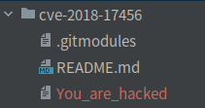
git远程代码执行漏洞（CVE-2018-17456）
漏洞测试步骤
1.漏洞复现
在gitee上创建仓库→在仓库中添加子模块→修改.submodules内容，构建“恶意”代码→在Ubuntu上执行git clone命令→出现You_are_hacked文件，表明“恶意”代码执行成功（touch You_are_hacked）
2.编写poc
使用python编写程序模拟上述步骤，执行git clone下载“恶意”仓库

Slide 7
Spring Framework远程代码执行漏洞(CVE-2022-22965)
平台： JDK 9+ 上运行的以Spring Framework （< 5.3.18 /< 5.2.20）为架构的网站
环境：1台Windows虚拟机（攻击机），春秋云境靶场漏洞仿真环境
说明： 在代码中获取到 class对象，然后利⽤这个 class 对象构造利⽤链了。⽬前⽐较简单的⽅式，就是修改Tomcat的⽇志配置，向⽇志中写⼊恶意代码。

Slide 8
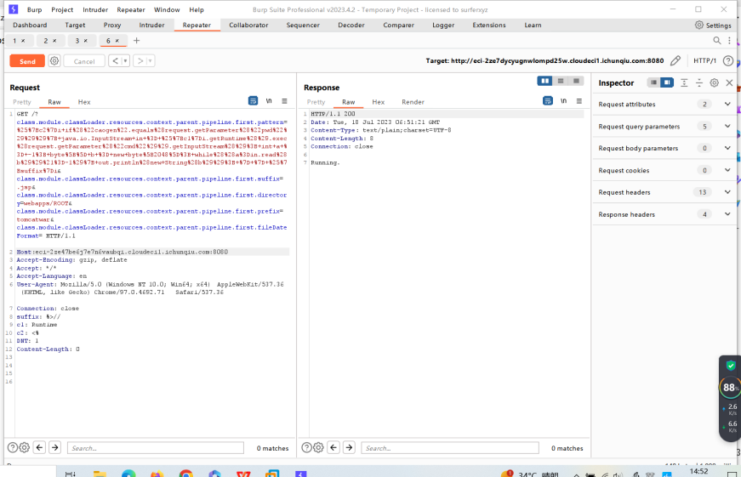
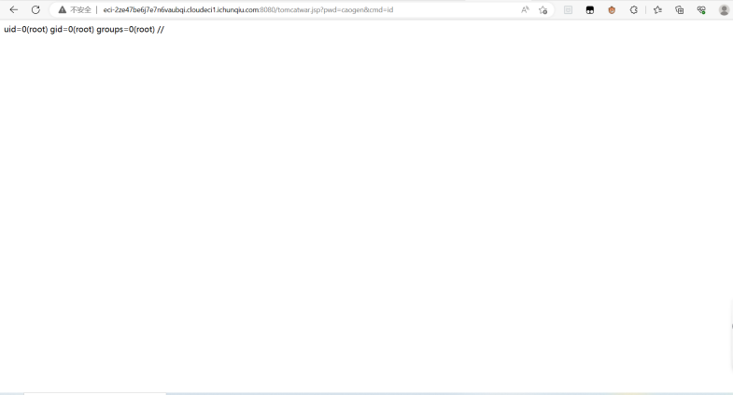
Spring Framework远程代码执行漏洞(CVE-2022-22965)
漏洞测试步骤
1.漏洞复现
拦截靶机数据包，进行修改。
提交数据包，写jsp文件：（在实际利用中，这一步是更改 Apache Tomcat 中的日志记录配置并将日志写入 JSP 文件）
访问刚才的 JSP webshell，并执行任意命令：

Slide 9
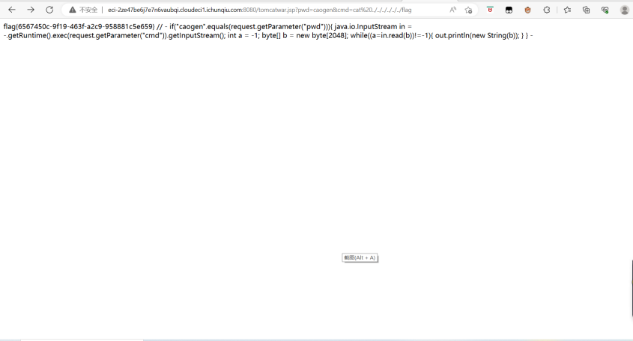
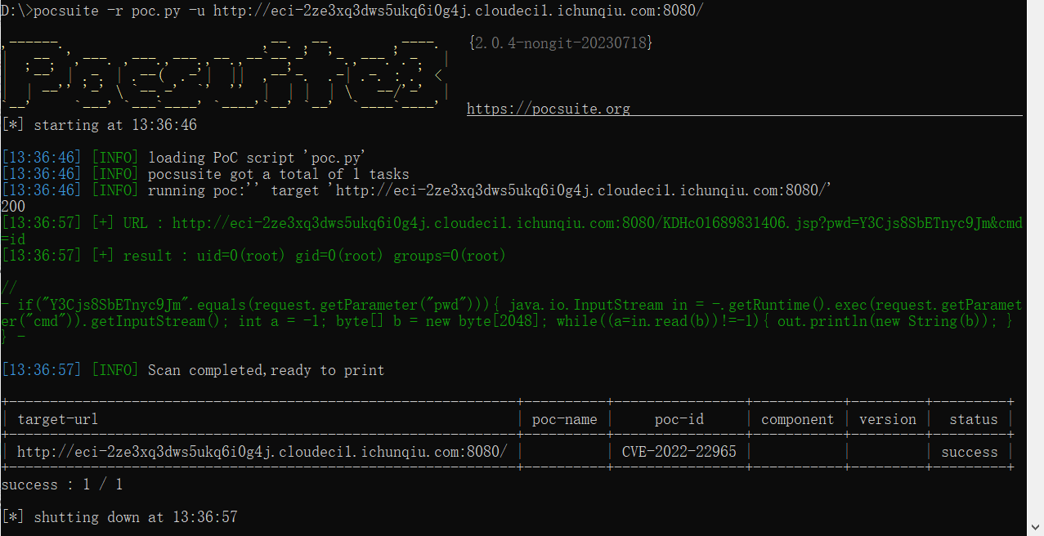
Spring Framework远程代码执行漏洞(CVE-2022-22965)
漏洞测试步骤
利用刚刚写入的用户名密码，获取网站目录下的文件：
测试poc如右图：

Slide 10
Apache Archiva任意用户密码重置漏洞
（CVE-2022-29405）
平台： Apache Archiva可扩展的Artifact Repository管理系统（<=2.2.7）
环境：1台Windows虚拟机（攻击机），一台kali linux虚拟机（服务端主机）
说明： Apache Archiva 管理员创建的普通用户，其权限设置不当，导致普通用户可以修改任意用户信息。archiva项目地址：https://github.com/apache/archiva
在服务端主机通过Archiva进行部署即可，作为实验的靶机。管理员创建的普通用户，其权限是user-management-user-edit，可以调用updateUser方法。而这个方法可以更新任意用户信息。

Slide 11
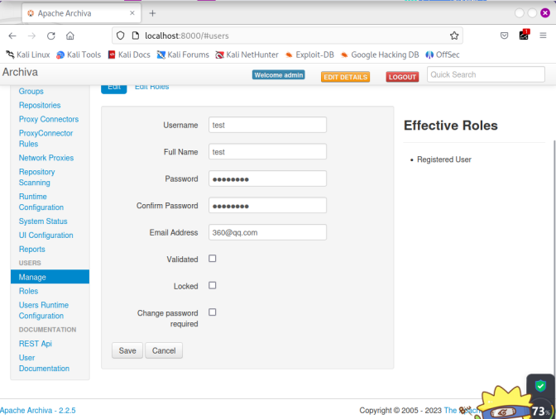
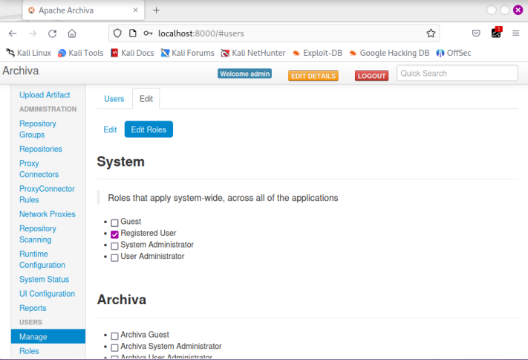
Apache Archiva任意用户密码重置漏洞
（CVE-2022-29405）
漏洞测试步骤
1.漏洞复现
创建普通用户，权限设置如下：

Slide 12
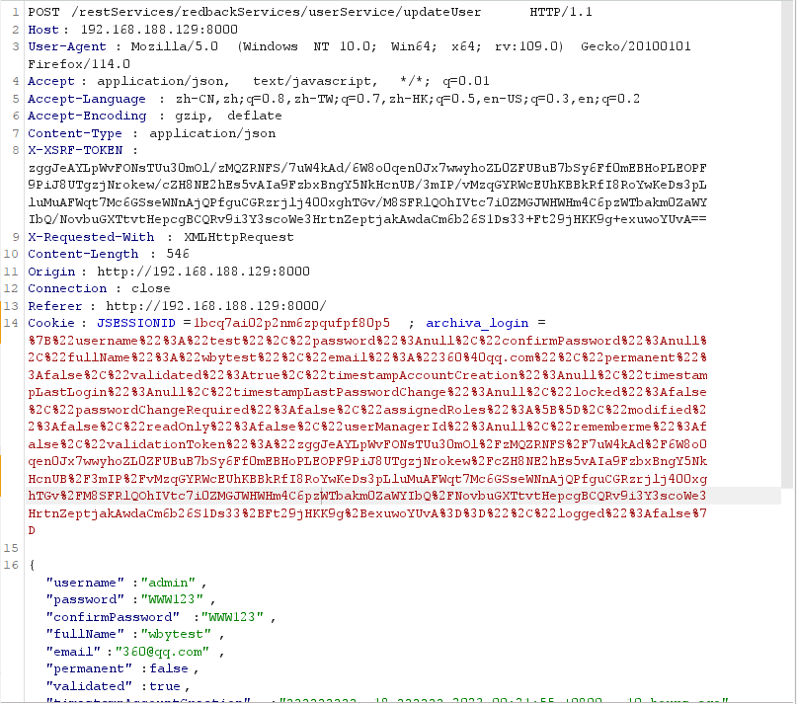
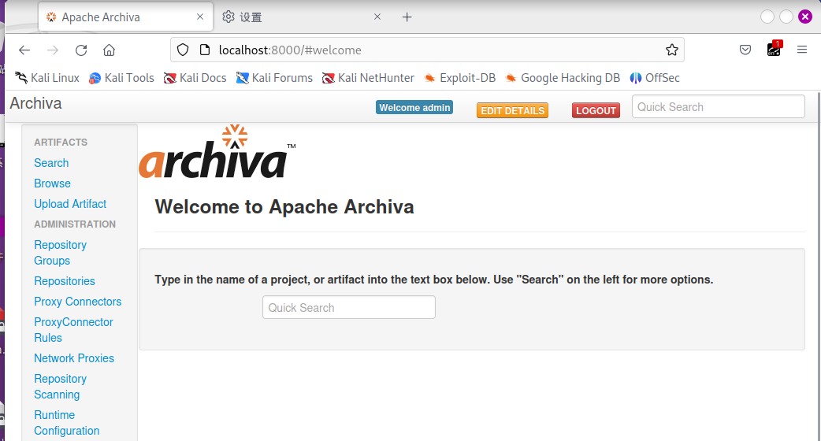
Apache Archiva任意用户密码重置漏洞
（CVE-2022-29405）
漏洞测试步骤
登录普通用户，并使用普通用户发送如下数据包：
使用修改后的管理员账户登录成功：

Slide 13
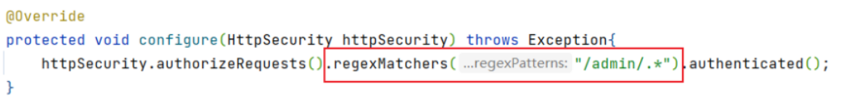
Spring Security RegexRequestMatcher 认证绕过漏洞
原理：在Spring Security框架中，当使用RegexRequestMatcher进行权限配置时，由于正则表达式包含“.”时不会与换行符“\n”和回车符“\r”进行匹配，所以可以在url中拼接换行符或回车符的url编码（%0A或%0D）来绕过身份认证，访问未授权的资源。
环境：使用SpringBoot框架添加Spring Security依赖搭建JavaWeb网站，在Spring Security中通过正则表达式添加认证配置

Slide 14
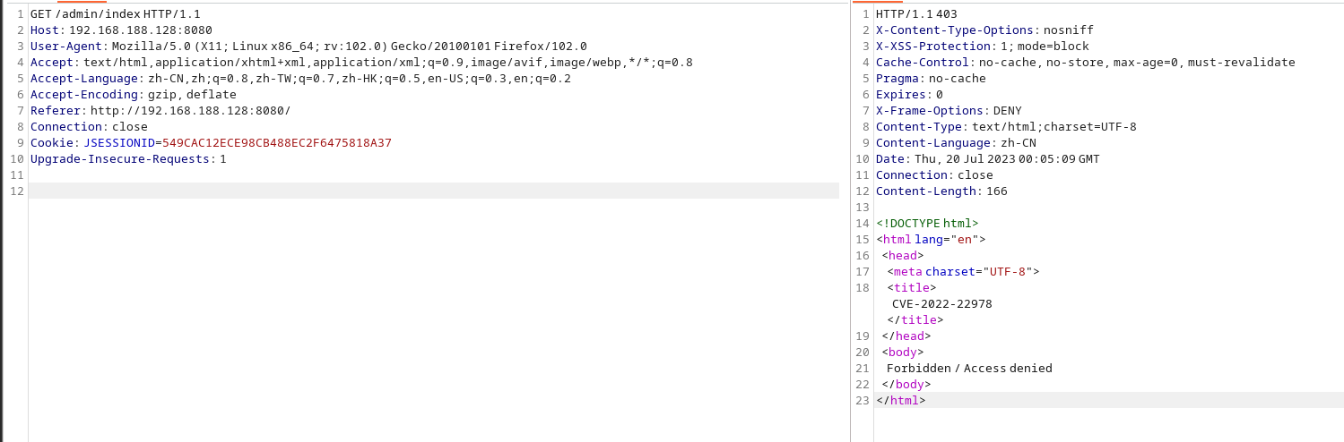
Spring Security RegexRequestMatcher 认证绕过漏洞

Slide 15
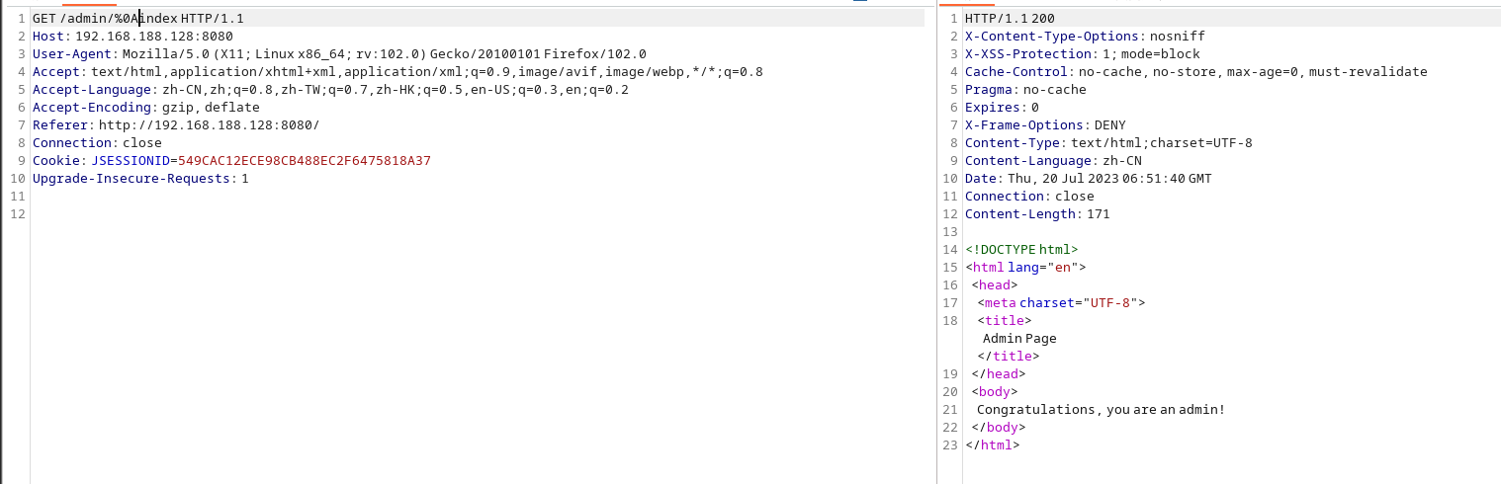
Spring Security RegexRequestMatcher 认证绕过漏洞

Slide 16
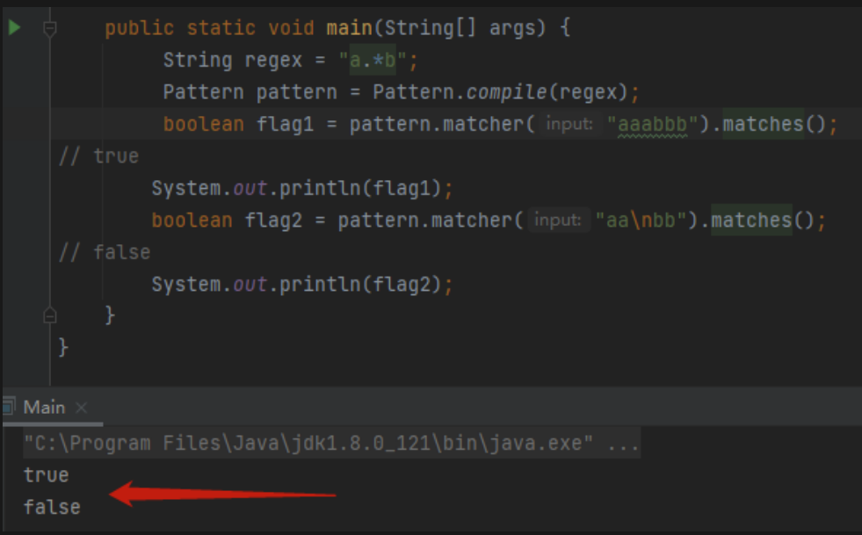
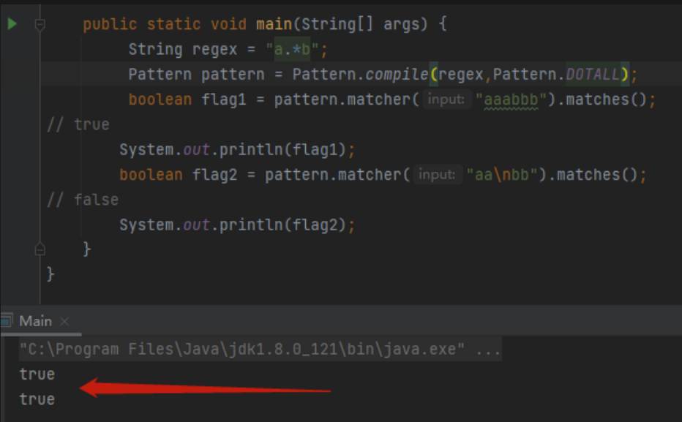
Spring Security RegexRequestMatcher 认证绕过漏洞
旧版本正则匹配的“.”不会匹配回车和换行符，从而可以添加%0A或%0D进行绕过
新版本增加Pattern.DOTALL模式后，正则表达式中“.”就可以匹配任何字符包括换行符和回车。

Slide 17
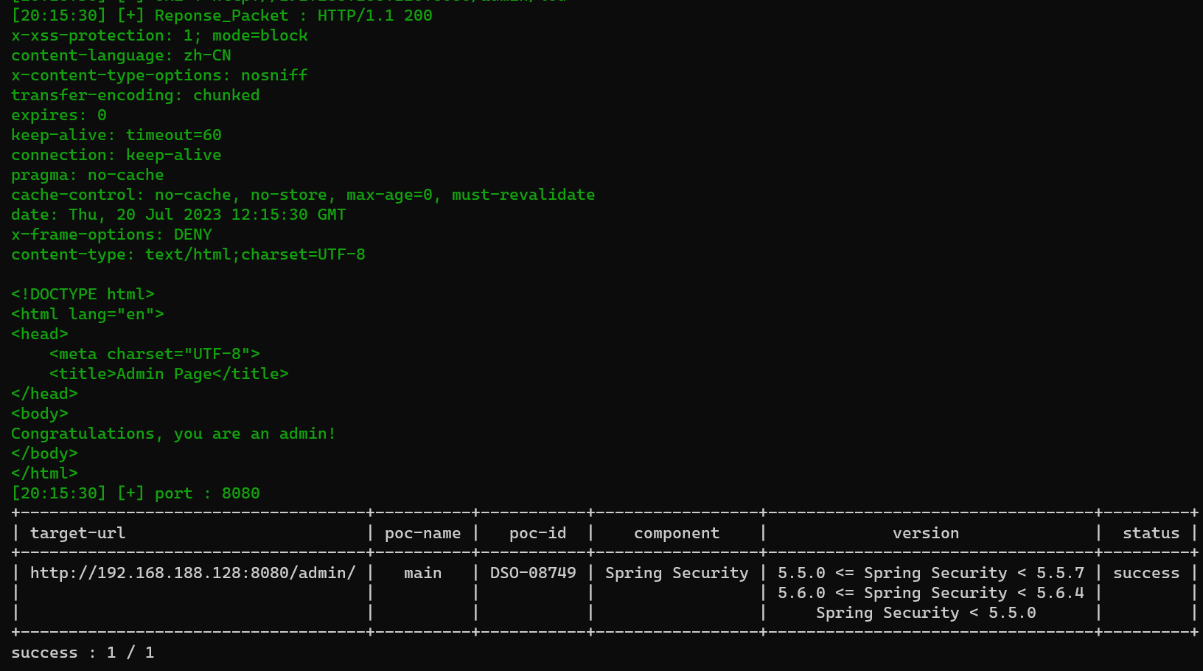
Spring Security RegexRequestMatcher 认证绕过漏洞

Slide 18
org.postgreSql JDBCsql注入漏洞
环境：java + tomcat + postgresql-42.4.0
说明：漏洞版本的postgresql的ResultSet.refreshRow()函数内部，将一个完整sql语法中的select column from table和where及之后的主键简单拼接，若table中column属性被攻击者控制，则有sql注入的风险。

Slide 19
org.postgreSql JDBCsql注入漏洞
原理解释:
查看ResultSet.refreshRow()函数内部代码，使用for循环将select语句后的列名、where后的主键约束拼接，再将拼接后的sql语句执行
在执行该条件之前，还需要通过if判断
isBeforeFirst的通过,要求先调用next()函数，isAfterLast的通过，则需要表中有数据,castNonNull，Rs指针不在最后一行末即可，这也是payload生效的前提条件。

Slide 20
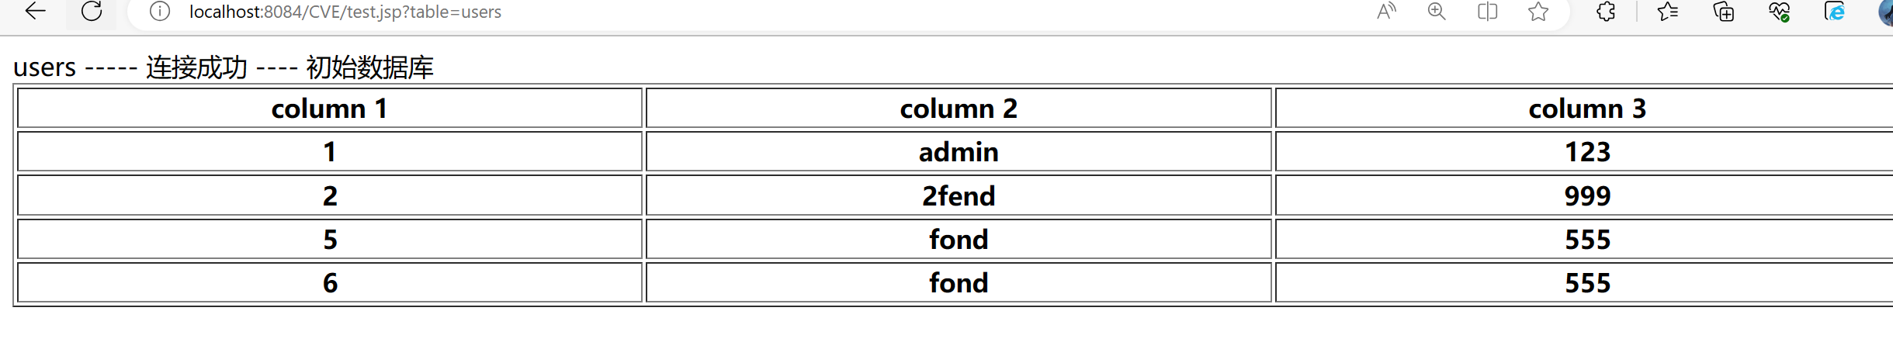
漏洞复现过程
(一)本地环境搭建:
准备三个页面，一个页面(test.jsp)负责调用含有漏洞的ResultSet.refresh()函数，一个页面(create.jsp)负责创建含有sql注入的table，一个(insert.jsp)负责为table中增添数据。
(二)复现流程：
在create页面创建含payload列名的表,在insert页面为该table添加两行数据,最后在test页面调用该table，查看payload是否执行成功。

Slide 21
3.项目完成情况的思考与复盘
经过组内成员的共同努力，我们一起复现成功5个漏洞，并完成了对应poc的编写。在任务完成过程中，遇到了一些困难，如：
在复现archiva漏洞时，遇到了管理界面无法打开的问题
解决方案：本机java版本与之不适配，下载java 18后，再次启动archiva服务，即可正常打开管理界面。
在复现git漏洞时，直接构建.submodules文件，并且写入恶意代码，但主机执行git clone命令仍无法执行.submodules内的恶意代码
解决方案： 经过排查发现，是由于未创建子模块导致.submodules无法发挥作用，创建子模块后发现会自动生成.submodules文件，修改文件内容，再次执行git clone命令，发现恶意代码正常执行。

Slide 22
3.项目完成情况的思考与复盘
复现postgreSQL漏洞，由于漏洞利用属于二次注入，条件苛刻，找不见现成的利用场景，只能根据其漏洞源代码分析漏洞产生原因，最后知晓漏洞产生的前因后果后自行搭建web靶场，构建必要页面进行poc代码的实践。
问题：在本地搭建完环境并编写POC后，很难找到能够直接验证的在线网站，即使找到了使用的可能存在该漏洞的应用，也无法确定应用版本是否符合。
解决方案：通过应用指纹在360网络空间测绘平台和fofa平台查找测试用例。
通过以上一系列问题的解决，我们发现网络安全方面的理论和实践缺一不可，理论知识完备不代表实战过程中可以很顺利找到漏洞，甚至可能遇到许多难以想到的困难。因此在web网络安全方面，实战练习显得尤为重要。

Slide 23
4.其他关键事项/项目任务改进措施
明确项目的目标和预期结果，优化小组的分工与合作。多分析讨论漏洞的理解，互相及时查漏补缺;另外，也应该发挥小组成员各自的擅长，在小组内明确漏洞内容也知晓漏洞远离后，分工完成代码、报告、ppt等任务。本次我们小组由于开始时对漏洞的认知较为浅薄，所以未明确各自方向。
在编写POC代码时，注重代码质量、可维护性和通用性，使用规范的POC代码编写规则，以确保他人便于读懂。
优化本地环境搭建过程，可考虑使用自动化工具或脚本来加快环境的搭建，并减少手动操作的出错可能性。由于第一次接触漏洞，许多环境我们都没有，手动搭建又导致大量bug无法完成搭建，应当多学习网上别人布置好的自动化工具，增加效率!

Slide 24
5. 团队能力、小组个人能力及价值观情况概述（团队完成任务的心得体会）
在这次小组进行漏洞复现的过程中，我们经历了许多挑战和机遇，让我们收获颇丰。明确的目标和任务分工是成功的关键。在项目初期，我们共同讨论和确定了任务的选择，明晰了每个人的职责和任务分工。这为后续工作奠定了坚实的基础。
团队协作是取得进展的关键要素。在POC的编写过程中，我们遇到了一些技术难题，但通过密切合作和相互支持，我们迎难而上，共同找到了解决方案。我们学会了倾听彼此的想法，各自贡献所长，形成了高效的团队协作模式与互相鼓励的良好团队氛围。我们建立了开放的沟通渠道，鼓励成员之间分享问题和想法。通过积极的反馈，我们发现了改进的空间，并及时作出调整，使得总体进度持续向前推进。
最后衷心感谢360团队，为我们提供了良好的平台和实训教学，使我们得到了一次宝贵的实训机会，增长了我们漏洞与渗透测试方面的专业水平。谢谢!

Slide 25
Thanks for Watching

